Slide 1
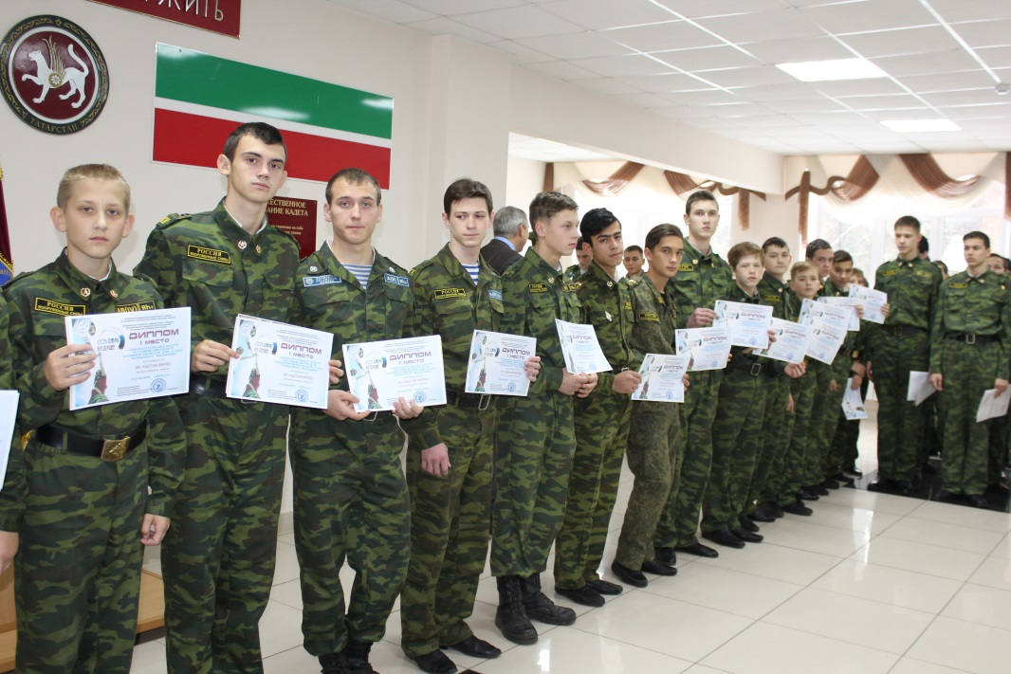
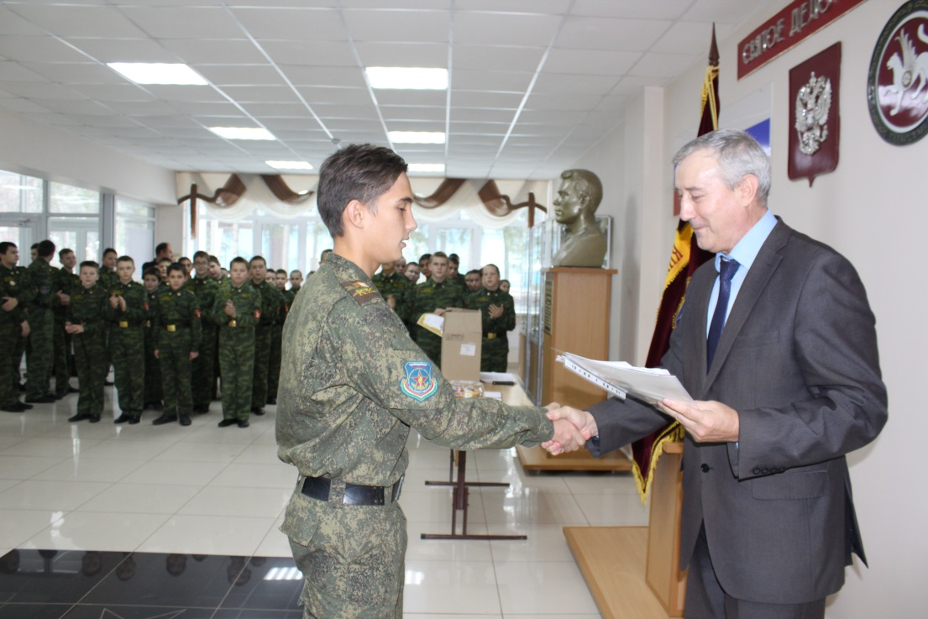
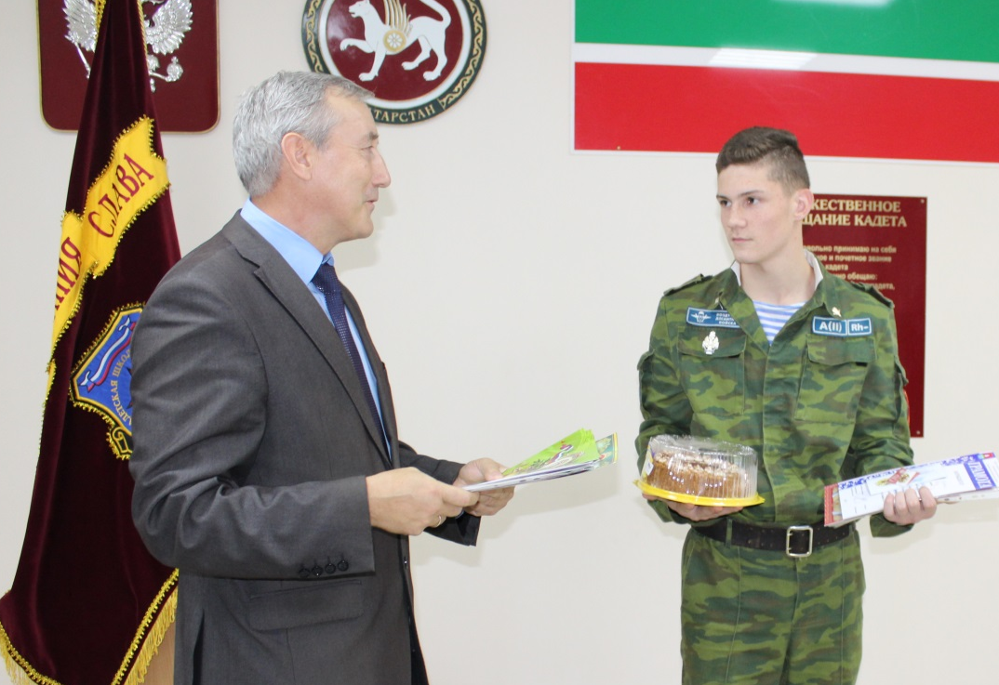
27.10.17.
«Кадетский авангард»
На школьной линейке директор школы вручил кадетам грамоты за победы в конкурсах и соревнованиях школьного, муниципального и Республиканского уровня и сладкие призы самым активным классам. Также напомнил, что в следующей четверти состоится полуфинал конкурса, где будут суммироваться места классов по учёбе, дисциплинированности, спорту и дела в детской школьной организации.

